Slide 1
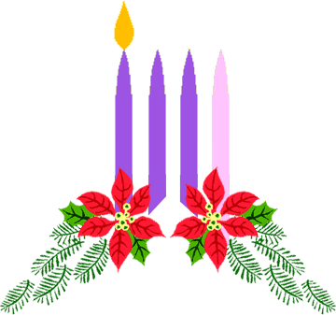
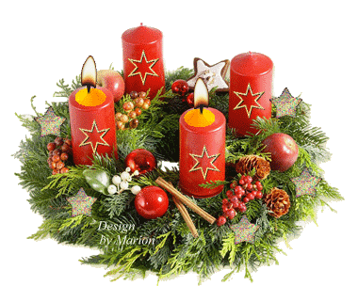
Adventná nedeľa
1. adventná nedeľa – 9.12 2012

Slide 2
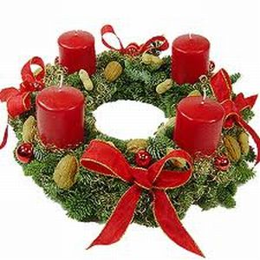
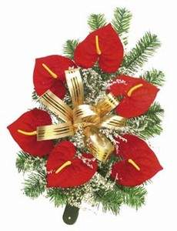
História Adventu
Začiatky adventu siahajú do 4. storočia, kedy sa v oslavoval určitý počet adventných nedieľ (2 až 6).
Adventné obdobie teda ľudstvo oslavuje už od 7. storočia nášho letopočtu.
Začína sa 4 nedele pred Štedrým dňom a práve na Štedrý deň končí. Samotné slovíčko „advent“ je latinského pôvodu a znamená v preklade „príchod“. Je to teda obdobie prípravy na príchod Mesiáša - na narodenie Ježiša.
Advent sa začína 1. adventnou nedeľou, teda nedeľou medzi 27. novembrom a 3. decembrom a končí sa po západe slnka na Štedrý večer (na vigíliu Sviatku Narodenia Pána). Zároveň je to začiatok nového Liturgického roka. "Nový rok" teda oslavujeme my, kresťania, na 1. adventnú nedeľu.

Slide 3
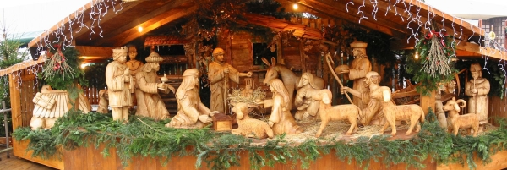
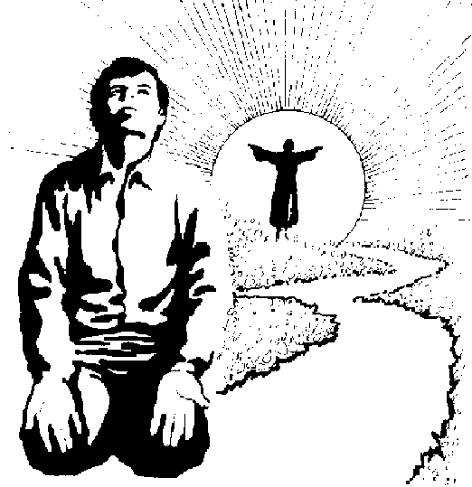
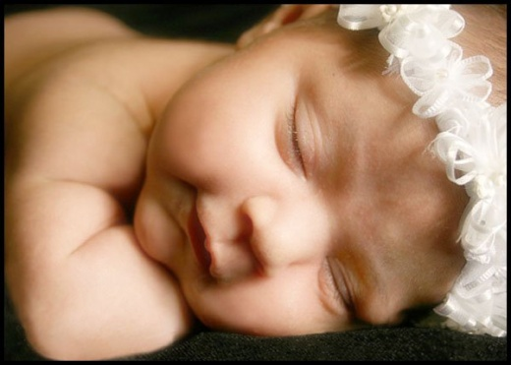
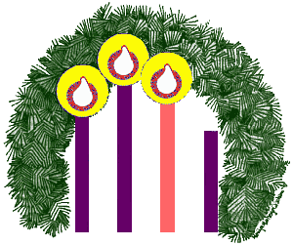
Každá nedeľa v období adventu má svoj špecifický liturgický význam.
Prvá nabáda na bedlivosť,
druhá je v znamení pokánia a
tretia sa nesie v znamení radosti.
Hoci pre advent je typická fialová farba, práve v tretiu adventnú nedeľu, ktorá sa nazýva Gaudete, ju nahrádza veselšia ružová.
Akoby už táto farba zvestovala a nabádala k oslavám a radosti. Štvrtá adventná nedeľa hovorí o udalostiach bezprostredne pred narodením Ježiša. Adventné obdobie vrcholí vigíliou. Nakoľko advent sa vyznačuje dvojakým očakávaním (narodenie a druhý príchod), preto aj advent je rozdelený na dve časti, kde 17. december tvorí hranicu tohto rozdelenia

Slide 4
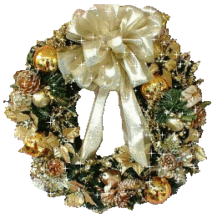
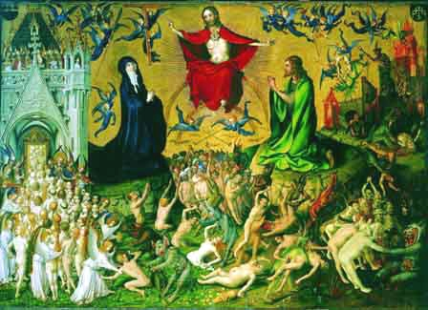
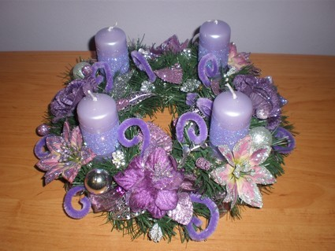
Očakávanie druhého príchodu Krista
Pred jeho pohľadom utiekla zem i nebo a už pre ne nebolo miesta. 12 Videl som mŕtvych, veľkých i malých; stáli pred trónom a otvorili sa knihy. Otvorila sa aj iná kniha, kniha života. A mŕtvi boli súdení z toho; čo bolo zapísané v knihách podľa ich skutkov. 13 More vydalo mŕtvych, čo boli v ňom, aj smrť aj podsvetie vydali mŕtvych, čo boli v nich, a každý bol súdený podľa svojich skutkov. “14 Potom boli smrť a podsvetie zvrhnuté do ohnivého jazera. Toto je druhá smrť: ohnivé jazero. 15 A koho nenašli zapísaného v knihe života, bol zvrhnutý do ohnivého jazera."

Slide 5
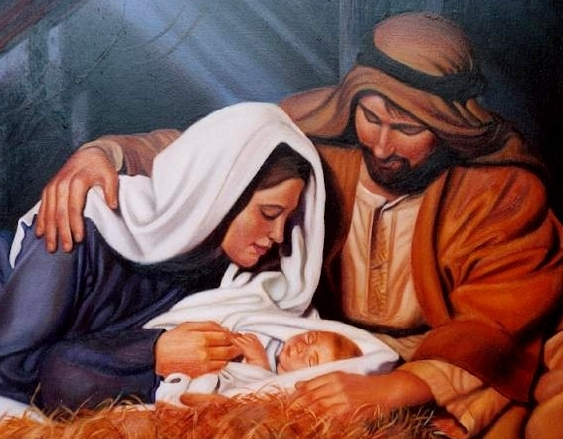
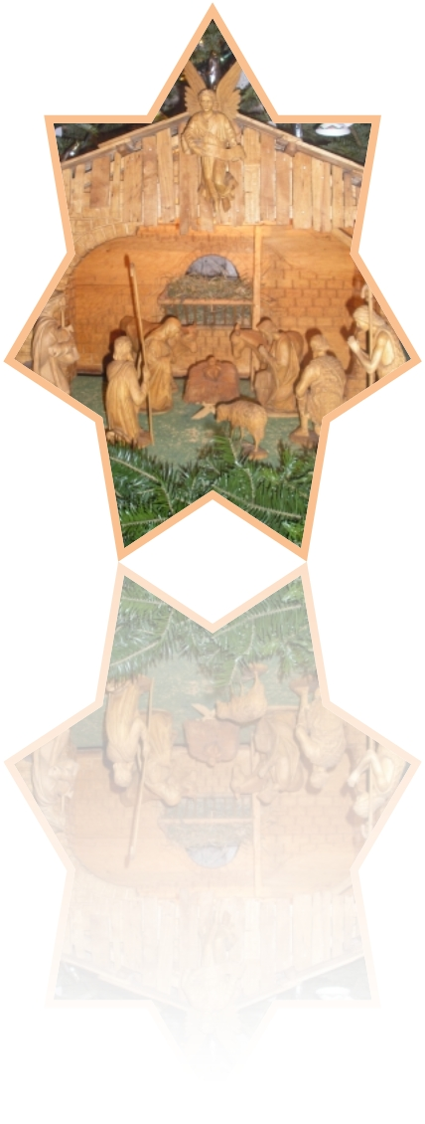
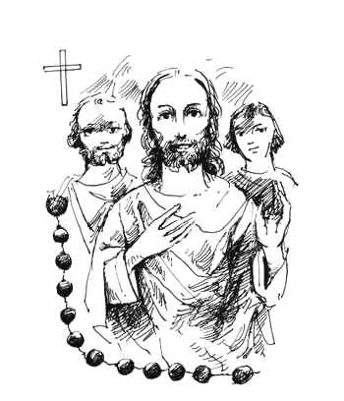
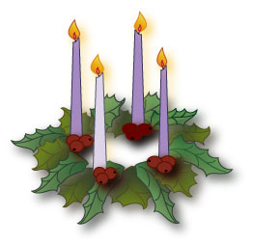
Na stretnutie s Kristom pri jasliach
Boh je len jeden, ktorý prišiel v Osobe Ježiša Krista, aby Duchom Svätým posväcoval spoločenstvo Cirkvi a Matky všetkých národov
- Advent je radostné očakávanie príchodu Ježiša Krista. Ale o aký príchod ide, keď Ježiš už raz prišiel na túto Zem?
To, že Ježiš už na tejto Zemi bol, že ho ľudstvo túžobne očakávalo.

Slide 6
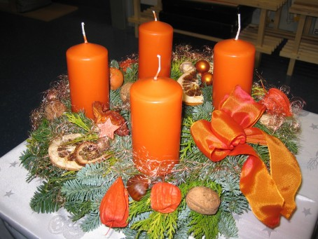
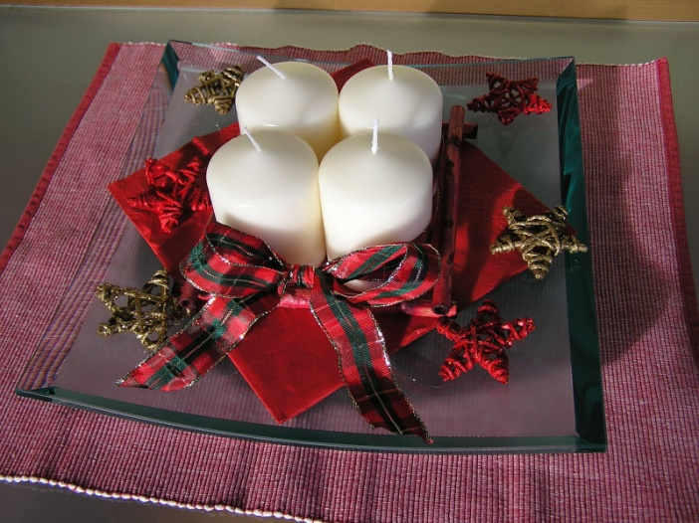
Advent – Historický advent
Pripomína nám čakanie na Ježišovo narodenie, na príchod Mesiáša v Starom zákone.
Po páde prvých rodičov Boh prisľúbil Záchrancu – Vykupiteľa.
Tento prísľub vo vyvolenom národe neustále oživovali proroci.
Ľud očakával Mesiáša, ktorý ich oslobodí z rímskeho otroctva, odstráni sociálnu nespravodlivosť, ujme sa biednych a nešťastných, privedie národ k Bohu.
Boh tento prísľub vyplnil vo svojom Synovi pred 2 000 rokmi.

Slide 7
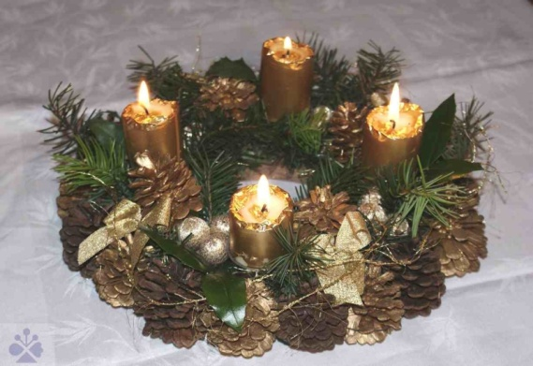
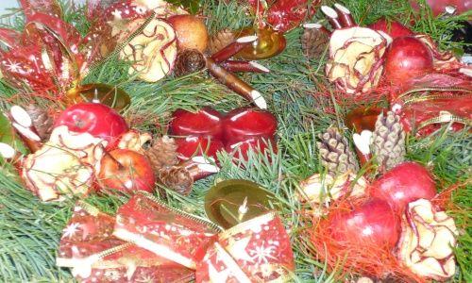
Advent – Liturgicky advent
Nám pripomína, že to, čo Boh prisľúbil a vo svojom Synovi vyplnil, si každoročne pripomíname v liturgickom slávení pred Vianocami.
Zároveň sa však pripravujeme na príchod Ježiša Krista, ktorý príde znova na túto zem ako Kráľ neba i zeme.
Vnímame takto nielen historickú, ale aj eschatologickú úroveň adventu. Biblický základ slávnosti Krista Kráľa je v Modlitbe Pána – “príď kráľovstvo Tvoje…” Navyše, hlavným dôvodom Ježišovho ukrižovania bol titul “židovský kráľ’. V štvrtom evanjeliu Ježiš priznáva, že je kráľ, ale jeho kráľovstvo nie je z tohto sveta, a že sa na to narodil a na to prišiel na svet, aby vydal svedectvo pravdy.

Slide 8
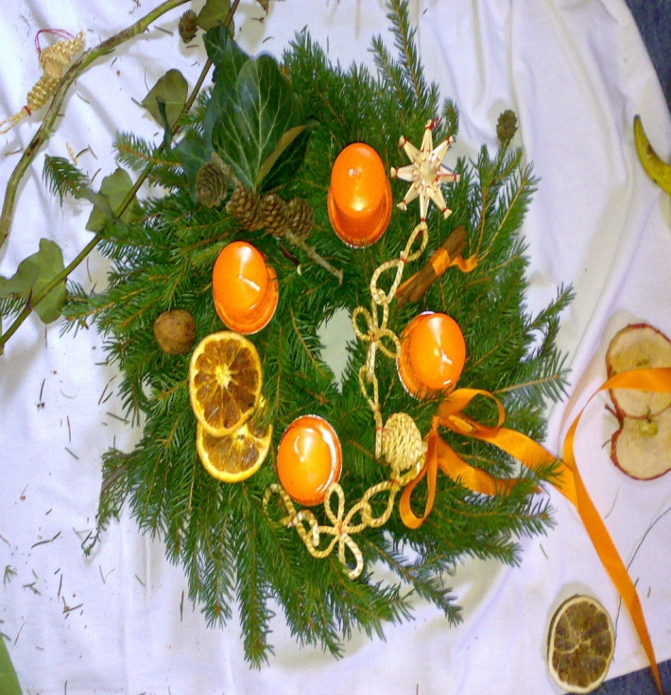
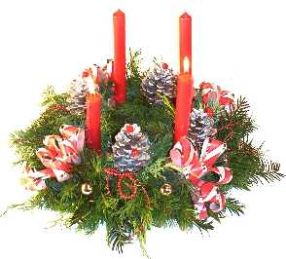
Advent- Eschatologický advent
Vychádza z eschatológie, náuky o dokonaní dejín ľudstva a celého sveta a Kristovom príchode na konci sveta.
-Tento príchod na konci časov majú sprevádzať rozličné znamenia („slnko sa zatmie, mesiac nevydá svoje svetlo, hviezdy budú padať z neba a nebeské mocnosti sa zachvejú…“ Mt 24,29).
My máme dôverovať Bohu, lebo má vo svojich rukách osud každého z nás i celého sveta.
On je naša záchrana.

Slide 9
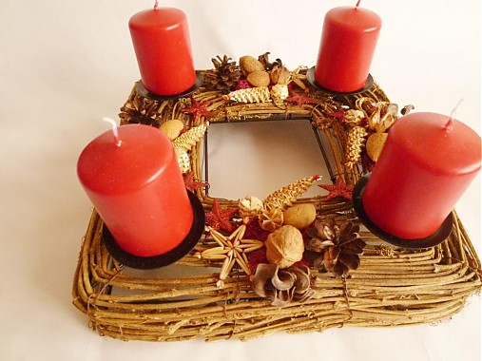
Advent - Osobný advent
Stretnutie každého jedného z nás s Kristom na konci nášho života.
Spočíva v tom, že každý z nás sa s ním stretne z tváre do tváre…
Preto máme byť vždy pripravení na možný príchod Ježiša -- Krista nielen na konci sveta, ale predovšetkým v hodine našej smrti, keď sa bude rozhodovať o našej večnosti. Advent tvoria štyri nedele, tak ako to ustanovil pápež Gregor I. Veľký (590-604).
Tieto nedele symbolizujú čas od biblického stvorenia sveta do narodenia Krista, čo bolo, podľa mýtu, 4000 rokov .

Slide 10
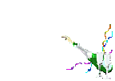
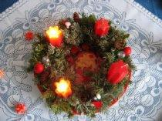
Nový cirkevný Rok
v ktorom Cirkev znova prechádza tajomstvami Pána a prežíva celý jeho život. Čítania evanjelií počas adventu sa vzťahujú na Ježišov príchod (prvá nedeľa), na Jána Krstiteľa (druhá a tretia) a na udalosti bezprostrednej prípravy (štvrtá nedeľa). Čítania zo Starého Zákona tvoria proroctvá (túžba po očakávaní) o Mesiášovi od proroka Izaiáša.
Adventné obdobie má kajúci charakter, ale nikdy sa toto obdobie nechápe ako čas pokánia v tom zmysle ako je to v pôste (napr. stále sa počas omše spieva Aleluja). Obsah adventnej doby výstižne vyjadrujú staré adventné piesne .

Slide 11
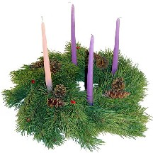
Začiatok Adventu

Slide 12
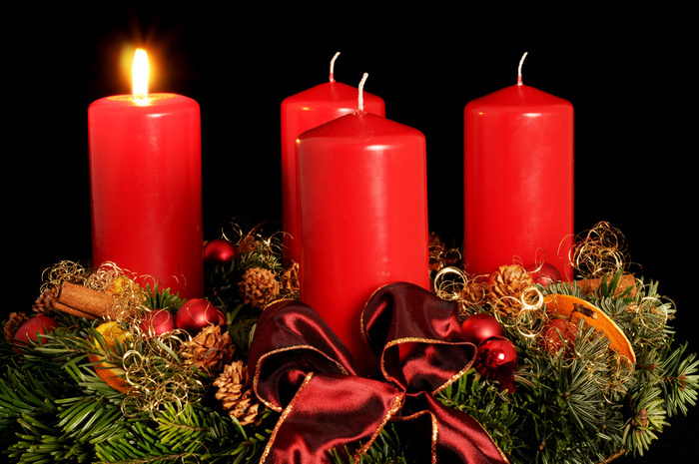
Pokračovanie adventu 1. sviečka zapálená

Slide 13
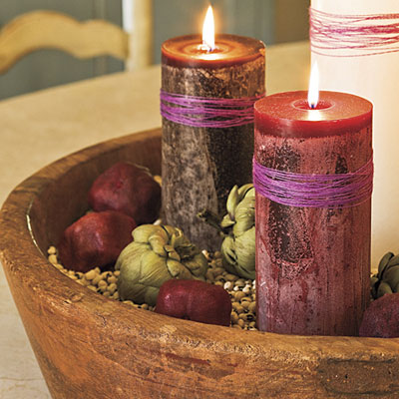
2 sviečky zapálené na adventom venci

Slide 14
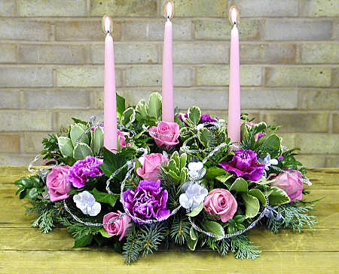
3. adventná svieca zapálená na adventom venci

Slide 15
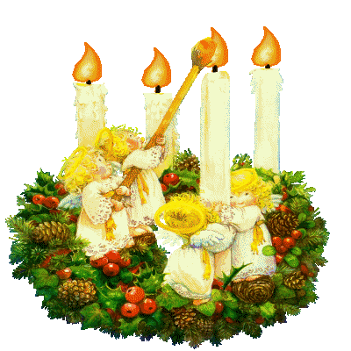
4. Svieca zapálená na adventom venci

